Slide 1
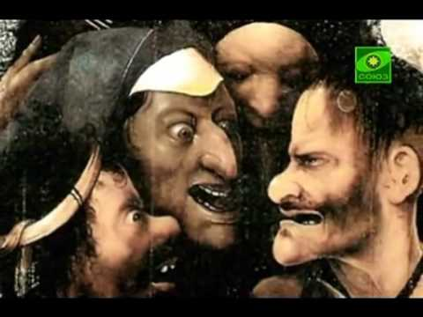
История возникновения сквернословия

Slide 2
Корни сквернословия – языческие заклинания, формула против нечистой силы
Мат является языком общения с демонами

Slide 3
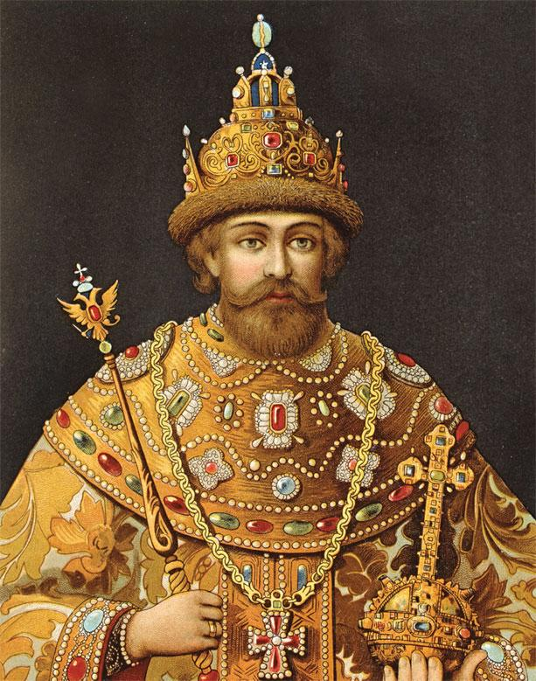
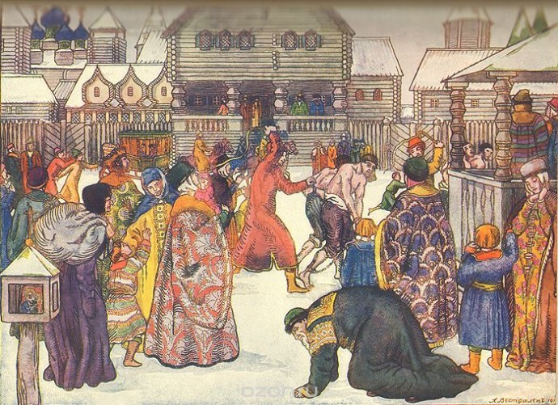
Во времена царя Алексея Михайловича Романова услышать на улице мат было просто невозможно.
За сквернословие наказывали розгами на улицах
По Соборному уложению за использование непотребных слов налагалось жестокое наказание – вплоть до смертной казни

Slide 4
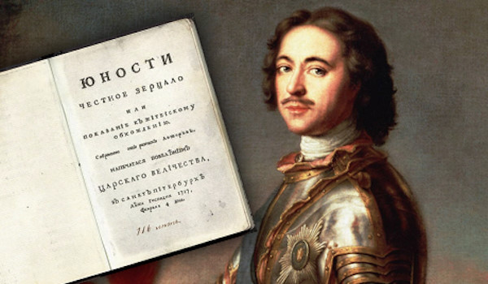
При Петре I была выпущена книга "Юности Честное Зеркало", где писалось, что приличное поведение людей может быть признано лишь с полным воздержанием бранной ругани.

Slide 5
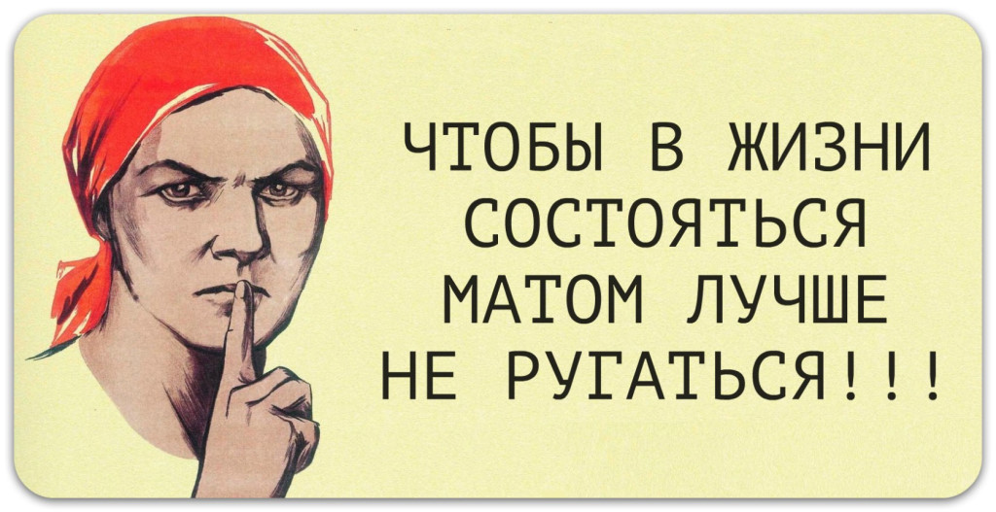

Slide 6
Публичное употребление нецензурной лексики – это административное правонарушение и это карается в соответствии с УК РФ. Гл.20 ("оскорбление") предполагает штраф в размере от 500 до 1000 рублей или до 15 суток административного ареста. В соответствии со ст.130 УК РФ ("хулиганство") – наказанием может послужить штраф в размере до 200 МРОТ или лишение свободы сроком до 1 года.

